Slide 1


Sistema de Alertas Públicas Optimizadas
Daniel Duque Lozano
Observatorio Fiscal
de la Pontificia Universidad Javeriana

Slide 2
Transparencia en la contratación pública
Necesidad de entender, priorizar
y dimensionar la contratación pública.
Enfoque aplicable de forma diferenciada
por región.
Gran progreso de otras entidades en limpieza
de datos.
Metodologías para utilizar información difícil.

Slide 3
Nuestra propuesta de valor
Aprovechar el trabajo de otras entidades.
Generar medidas continuas de lo “extraño”
de un contrato.
Modelos comunes para identificar estos
problemas, clusterización, análisis de datos.
Modelos nuevos para incluir información de texto
y de imagen; LLM, CNN.
Técnicas para el buen uso de recursos.

Slide 4
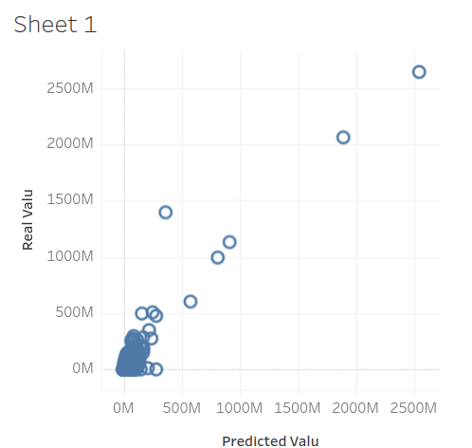
Resultados y análisis

